Slide 1
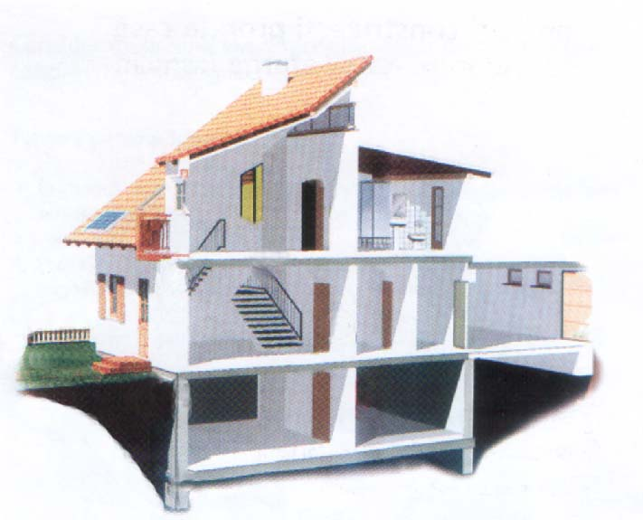
Alcatuirea constructiva a unei cladiri
Lecția de astăzi este despre...
învelitoare
Acoperișul
Șarpantă
Pereți
Placă / Planșee
Elevația
Stâlpi
Suprastructura
Infrastructura
Fundația

Slide 2
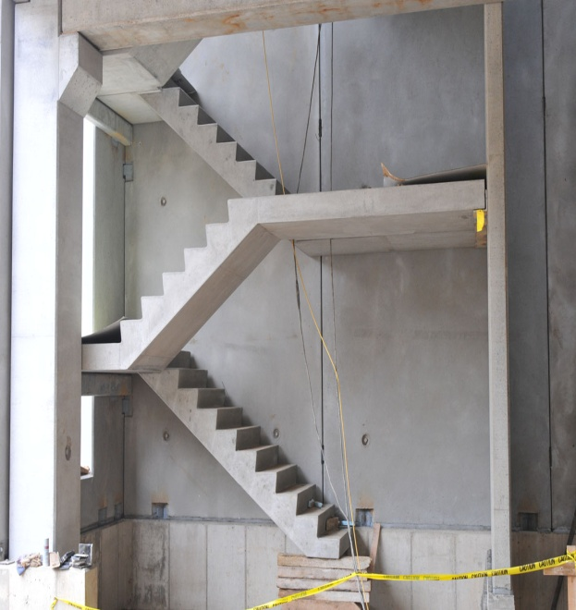
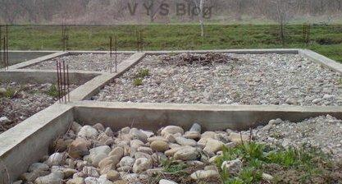
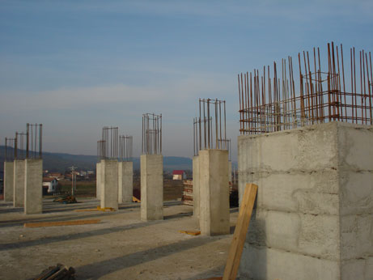
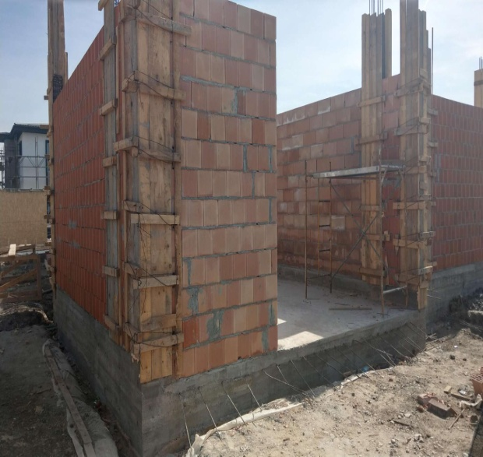
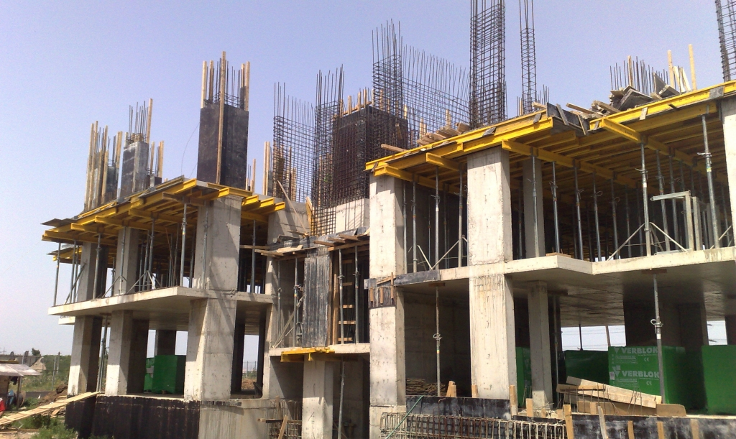
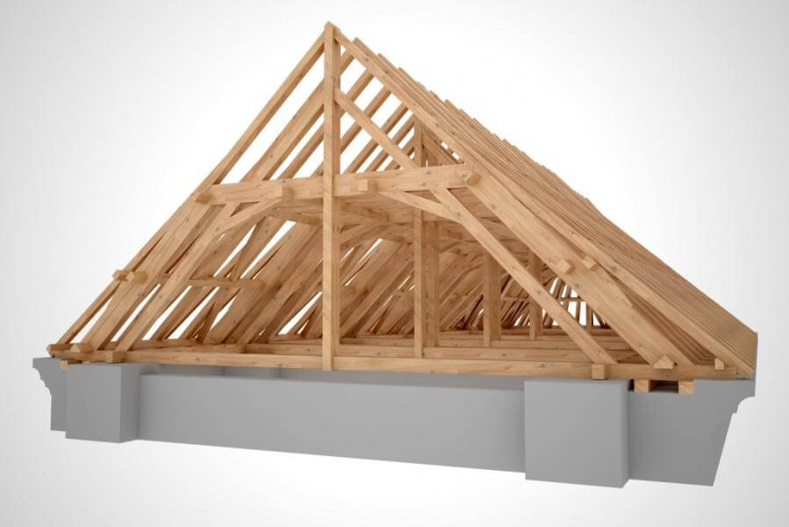
Elemente de rezistență
Fundația
stâlpii
scările
Pereți exteriori
Planșee
Acoperiș - șarpanta

Slide 3
Elevația cladirii
Pereți de rezistență
Stâlpi
Planșee

Slide 4
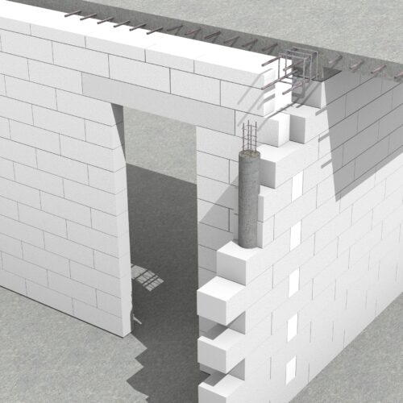
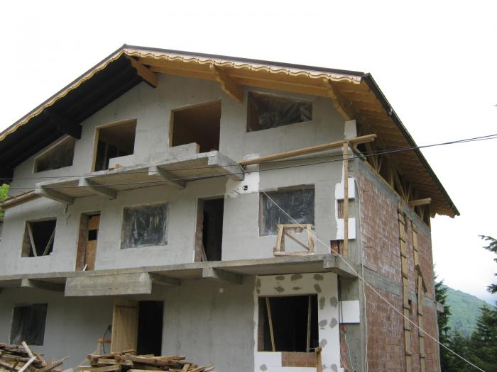
Elemente de închidere și compartimentare
Pereți interiori
Acoperișul - învelitoarea
Uși
Tâmplăria
Ferestre

Slide 5
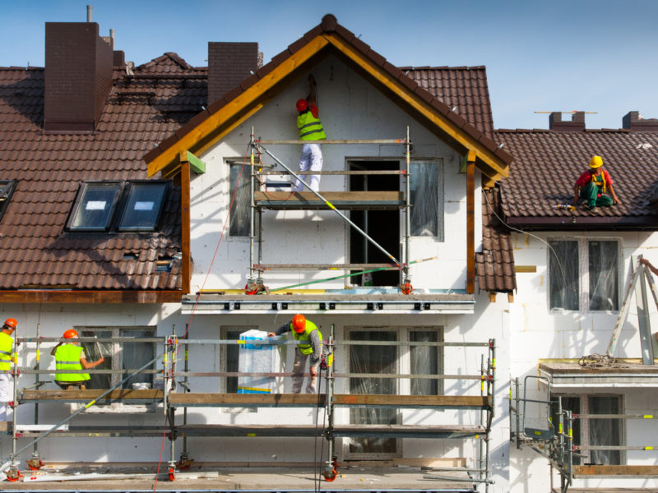
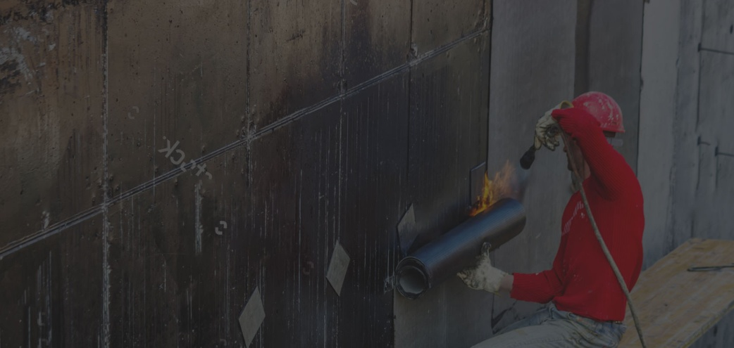
Elemente de izolare si etanșare
Plăci de polistiren

Slide 6
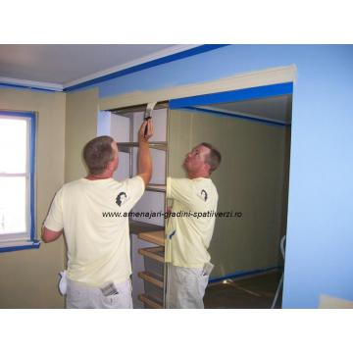
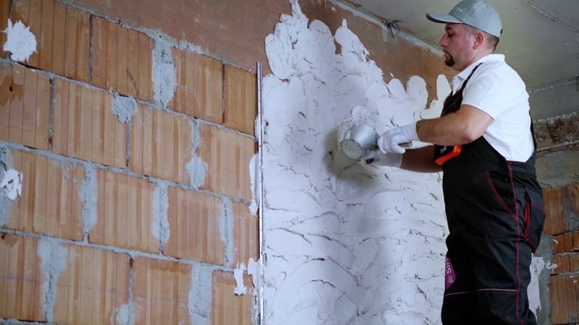
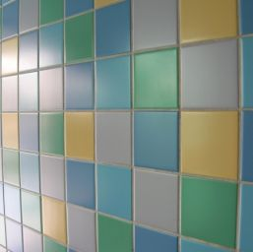
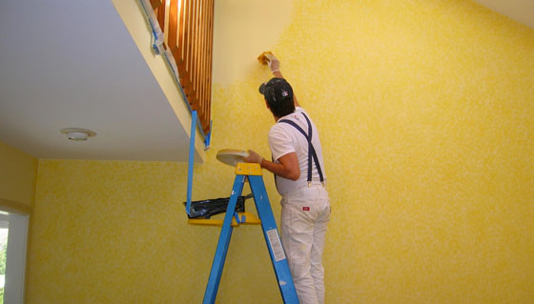
Elemente de finisaj
vopsitorii
tencuieli
zugrăveli
placaje

Slide 7
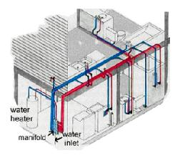
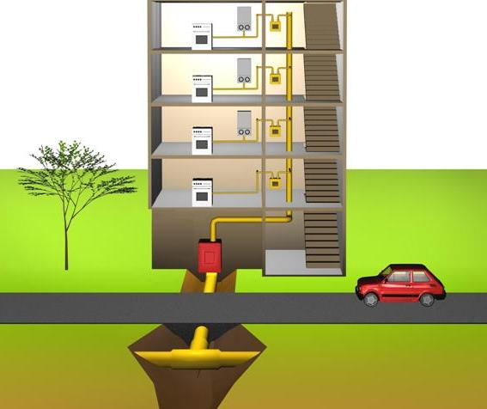
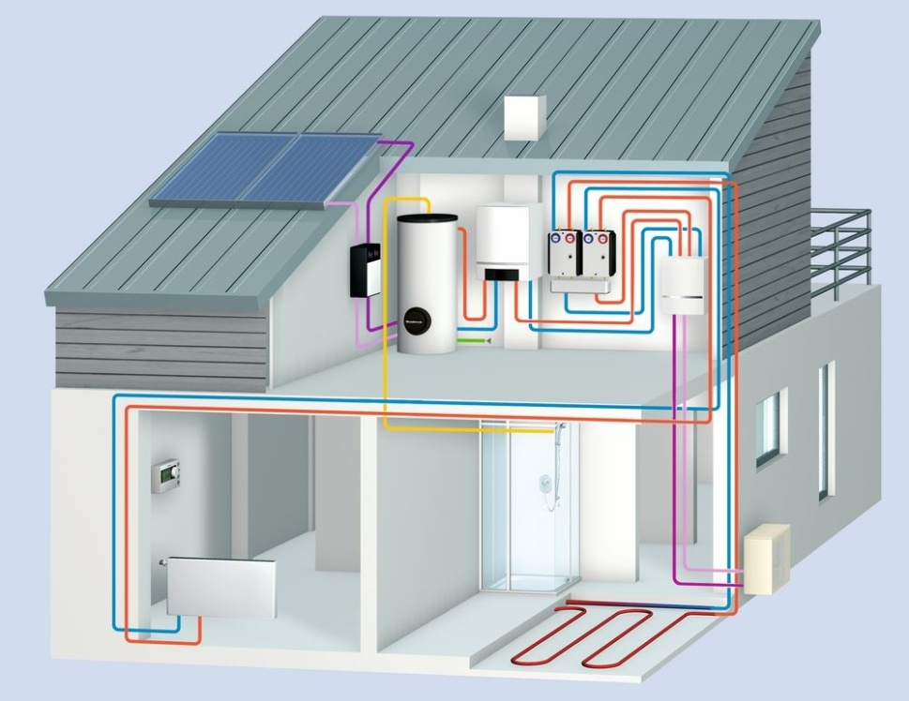
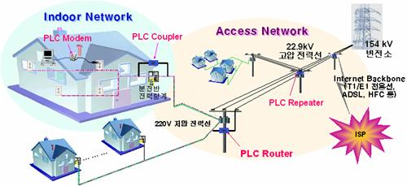
Elemente de instalații
Rețeaua de apă, de canalizare
Rețeaua de gaze
Rețeaua de telecomunicații
Rețeaua de încălzire

Slide 8
Transcrieți schema lecției pe caiete și completați spațiile libere cu exemplele corespunzătoare, prezentate în slide-urile anterioare
Alcătuirea constructivă a clădirilor
Clădire
elevație
acoperiș
fundație
pereți
stâlpi
planșee
șarpantă – partea de rezistență
învelitoare
Categorii de elementele de construcție:
Elemente de rezistență – asigură rezistența și stabilitatea clădirii
Exemple ..........
Elemente de închidere și compartimentare – separă încăperile clădirii între ele și interiorul clădirii de exterior.
Exemple ..............
- Elementele de finisaj – asigură protecție suprafețelor și aspectul clădirilor
- Exemple ..............
- Elemente de izolare și etanșare – protejează clădirea împotriva umezelii, căldurii și zgomotelor
- Exemple ..................
Elemente de instalații – asigură funcționalitatea și condițiile de confort ale clădirii
Exemple ...............

